Slide 1
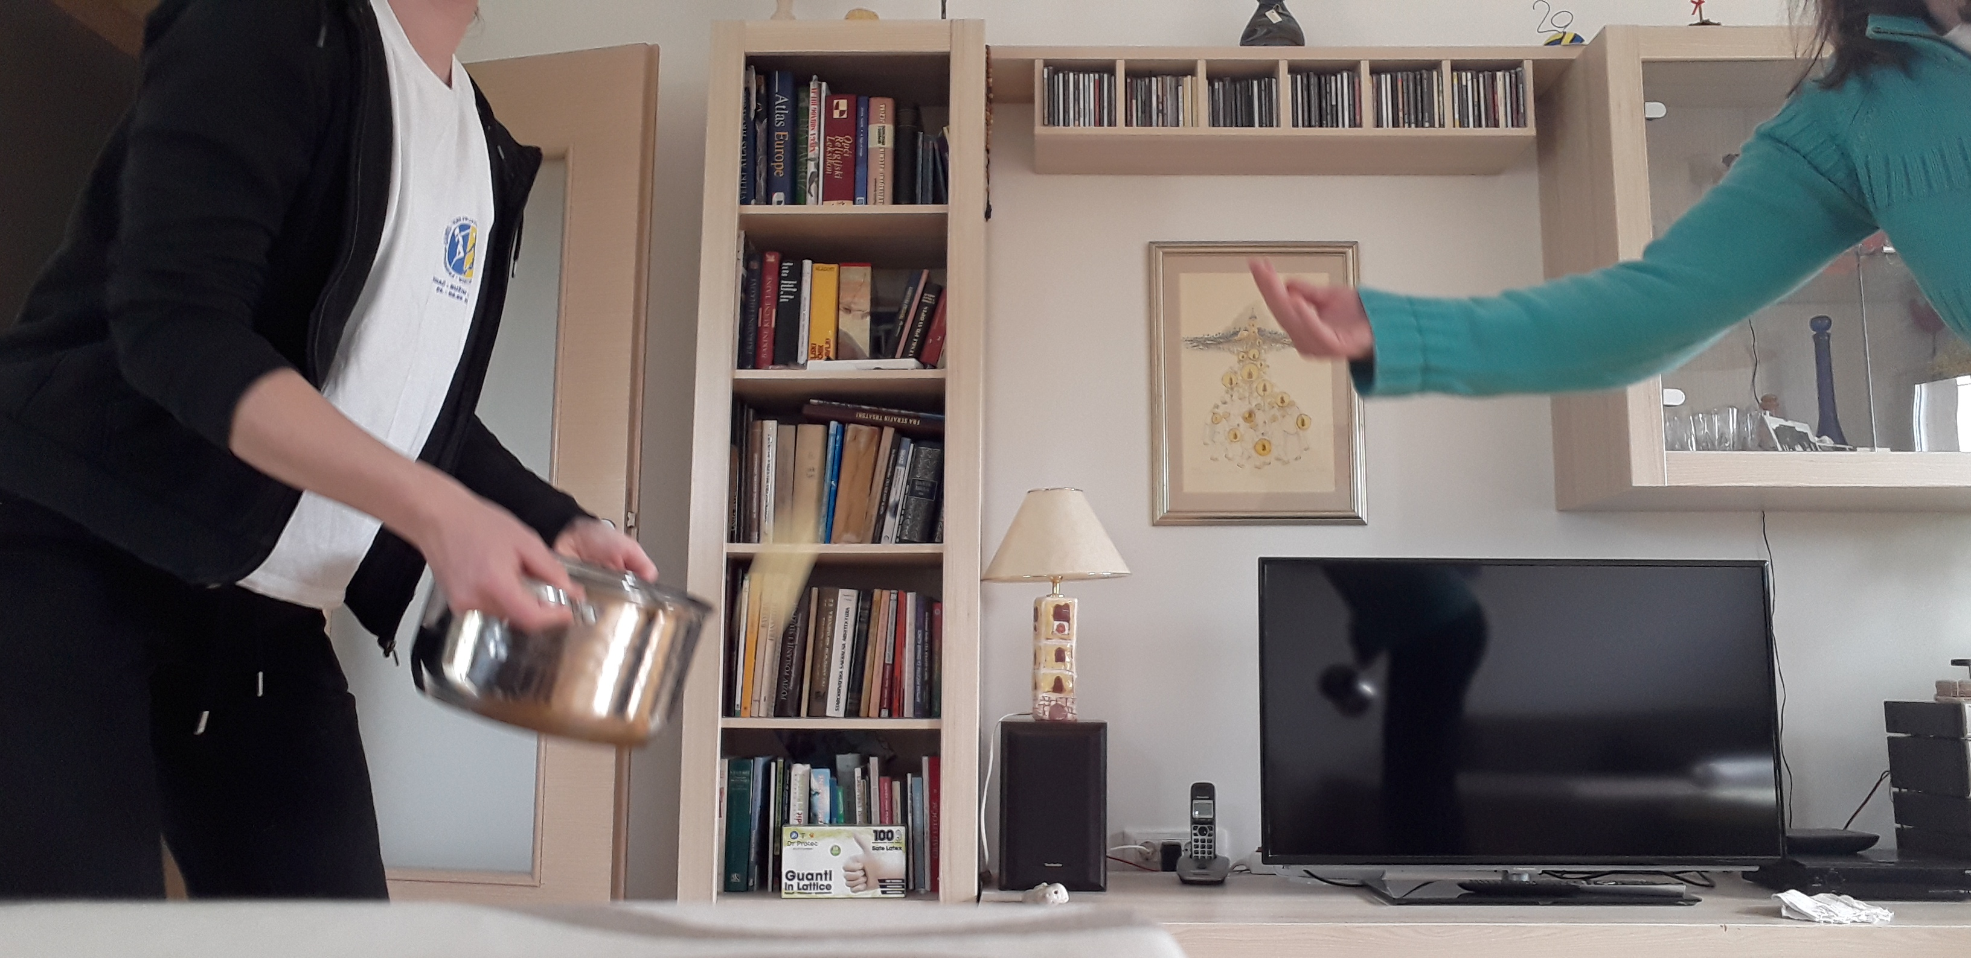
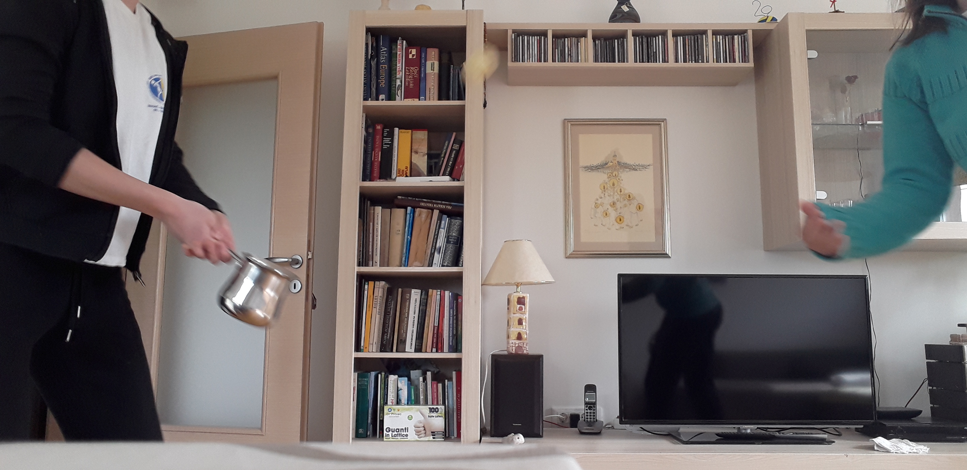
HVATANJE U LONAC
Jedan igrač baca papirnatu lopticu, a drugi je
pokušava uhvatiti u lonac.
Kada je loptica u loncu osvajate 1 bod.
Nakon osvojena 3 boda uzmite užu posudu, npr čašu
s kojom ćete ponoviti isti zadatak.
Na kraju zadatak izvedite s čašom. Brojite bodove.
Kada osvojite 9 bodova zamijenite uloge.
Cilj: razvijati preciznost i predmatematičke vještine.

